Slide 1

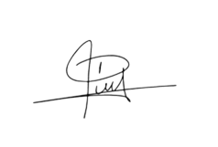
HACE CONSTAR QUE
{{NOMBRE}}
Identificado(a) con C.C. No. {{CEDULA}}
Curso y Aprobó la Formación en
Inteligencia Artificial Aplicada
Con una intensidad horaria de {{HORAS}} horas
Se expide en Floridablanca, Santander, el {{DIA}} de {{MES}} del {{AÑO}} a:
Diego Tarazona
Director General
Certificado: {{ID_FORM}} – {{ITEM}}

